Slide 1
HELTEET JA ILMASTONMUUTOS
Alina ja Nea

Slide 2
Helle
Helteen raja vaihtelee maittain
Suomessa ja muissa Pohjoismaissa 25 °C
Esimerkiksi Espanjassa raja on 30 °C ja Yhdysvalloissa 32 °C
Hellepäiviä Suomessa on noin 2-20 päivää vuodessa, riippuen paikkakunnasta
Niitä esiintyy yleensä juhannuksesta elokuun puoliväliin saakka

Slide 3
ILMASTONMUUTOS
Ilmaston lämpeneminen ihmisten toiminnan seurauksena uhkaa maapalloa
Ilmakehässä olevat kaasut estävät osan lämmöstä karkaamasta avaruuteen, ilman sitä eläminen olisi mahdotonta
Kaasujen määrä ilmakehässä on lisääntynyt ja sen seurauksena ilma lämpenee
Suurin osa ilmakehään joutuvasta hiilidioksidista on peräisin fossiilisista polttoaineista, kuten öljystä ja kivihiilestä
Asuminen, liikkuminen ja ruoka myös lisäävät kasvihuonekaasupäästöjä
Luonnon vaikea sopeutua ihmisen aiheuttamiin muutoksiin ympäristössä

Slide 4
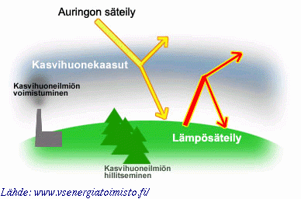
Kasvihuoneilmiö on välttämätöntä elämälle

Slide 5
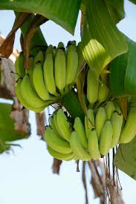
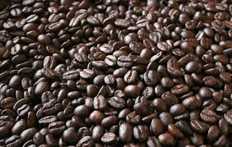
”On arvioitu, että ilmastonmuutoksen takia jopa puolet kahvin tuotantoon soveltuvista alueista menetetään vuoteen 2050 mennessä. Banaanien päätuottajamaassa Ecuadorissa banaanien kasvatus puolestaan on vaarassa kuivuuden takia. Tulevaisuudessa ilmastonmuutos vaikuttaa yhä enenevästi myös muiden elintarvikkeiden saatavuuteen, laatuun ja hintaan – ja tätä kautta päivittäiseen elämäämme.”
lähde: WWF

Slide 6
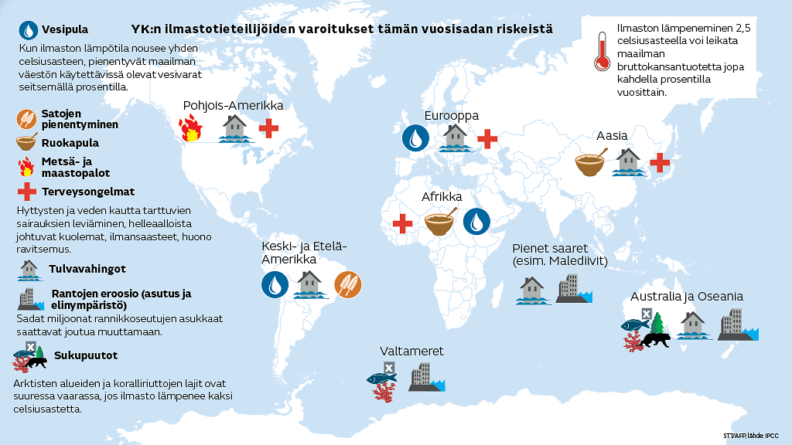

Slide 7
ILMASTONMUUTOS SUOMESSA
Lämpötila kohoaa (varsinkin talvella)
Sademäärät kasvaa
Myrskytuulien voimistuminen
Lumipeite vähenee
Pilvisyys lisääntyy
Itämeren pinta nousee

Slide 8
HELTEEN TERVEYSVAIKUTUKSET
Kehon lämpökuorma kasvaa, hikoilu lisääntyy, jonka seurauksena kehosta poistuu nestettä
Ääreisverenkierto lisääntyy, verenpaine laskee, sydämen syke nousee
Väsymys lisääntyy, keskittymiskyky laskee
Mikäli lämmönsäätely heikentyy esimerkiksi nestevajeen vuoksi, voi seurauksena olla lämpöuupumus. Siitä voi myös seurata vakava lämpöhalvaus.
Lievempiä lämpösairauksia: auringonpistos, äkillinen huimaus tai pyörtyminen, lihaskrampit, ihottumaa tai alaraajojen turvotus
Riskiä suurentaa fyysinen rasitus sekä runsas päihteiden käyttö

Slide 9
Helteen vaikutus eri ikäisille
Helle voi olla terveysriski kenelle tahansa, jos kuumuuden vaikutuksilta ei suojaudu riittävästi
Ikääntyneet (erityisesti yli 75-vuotiaat), pitkäaikaissairaat (esim. sydän- ja verisuonisairaudet, diabetes) ja pienet lapset erityisen alttiita helteen haitoille

